Slide 1
PDF Downloader
Af John Grandt Markvard Høeg

Slide 2
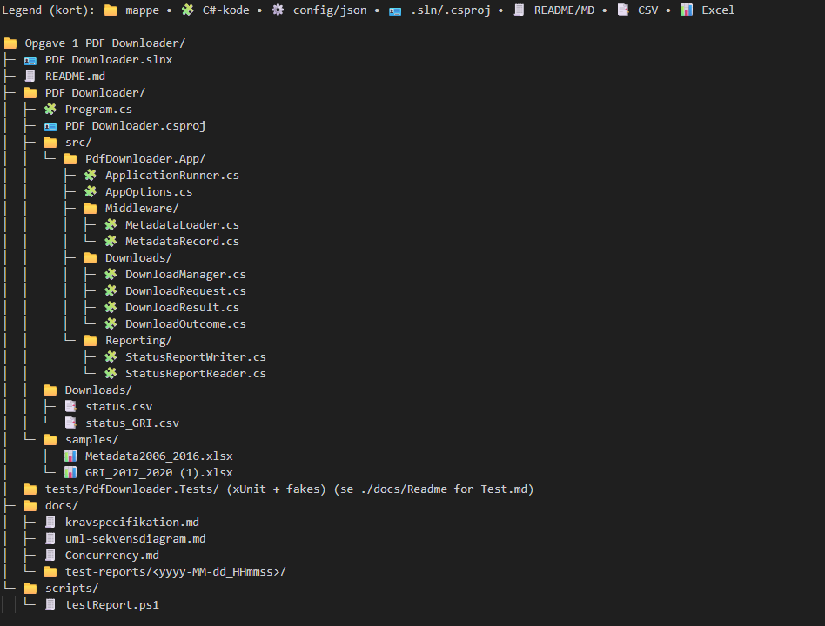
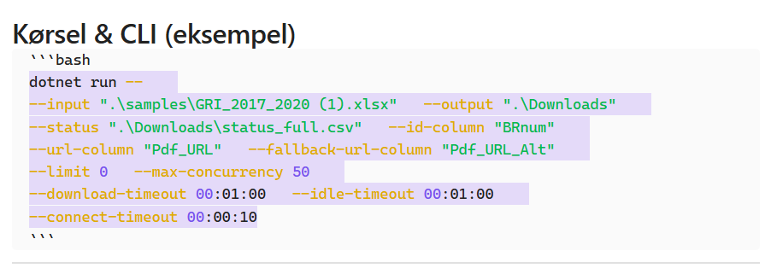
Arkitektur
Komponenter
Program.cs – CLI, Ctrl+C → clean shutdown
ApplicationRunner – orkestrerer pipeline + logging
MetadataLoader – Excel/CSV → MetadataRecord[]
DownloadManager – HTTP, SemaphoreSlim, fallback, hashing, timeouts
StatusReportWriter/Reader – status.csv (append/overwrite & resume)

Slide 3
Concurrency – målinger (2000 rækker)
Samtidige | Tid (mm:ss:ms) | Speedup | Overhead | Server‑tid
1 | 79:17.656 | 1.00× | 0% | 77:36.619
2 | 45:30.962 | 1.74× | 13% | 41:17.827
4 | 21:22.729 | 3.71× | 7% | 21:51.332
8 | 10:31.292 | 7.54× | 6% | 11:27.622
16 | 05:41.356 | 13.94× | 13% | 05:46.653
32 | 03:16.299 | 24.24× | 24% | 03:22.674
50 | 02:29.727 | 31.78× | 36% | 02:34.039
100 | 01:40.852 | 47.17× | 53% | 01:45.194
Konklusion: bedst bang‑for‑buck ved 32–50. 100× er hurtigst men mere overhead.
Mest effektiv er 8 Tråde da den har mindst overhead

Slide 4
Fejlhåndtering & outcomes
Outcome | Forklaring
Downloaded | PDF gemt korrekt
SkippedExisting | Filen findes allerede / uændret
Failed | HTTP/IO/content-type/andre fejl
NoUrl | Manglende gyldig URL i metadata
TimedOut | Afbrugt pga Timeout indstillinger i CLI
Content‑Type: accepterer application/pdf og application/octet-stream
Primær → fallback URL ved fejl, uden at stoppe resten

Slide 5
Live data og Test/Coverage
Live data – observationer
På datasættet fik jeg hentet 137 filer, 117 timed out og 1746 fejlede.
Topfejl var 404 (~916), HTML (~321), Osv.
Hvad kan jeg lære fra dette?
Den lange hale (timeouts/403/404) bestemmer sluttiden. Mere concurrency hjælper de hurtige cases, men halen sætter gulvet.
Test & Coverage
xUnit test – 18 (unit + integration).
Resultat – 18/18 gik igennem.
Code Coverage - ~84%
Mini test (--limit 20) (ingen timeout data)
Seriel: 14 sec 868 ms
Parallel: 9 sec 229 ms (~1.61x hurtigere)

Slide 6
Konklusion og Refleksion
Konklusion
Jeg har bygget en løsning, der gør det, den skal: Excel/CSV → download → status, med både fallback og resume – og den kan trygt genkøres.
18/18 tests består, og jeg ligger på ca. 84% Code Coverage.
Refleksion
Ny i C# testing, droppede Smoketest i powershell for xUnit. Kan bedre lig smoketest.
Skal bare lige…. Ohh et egern. Stadig problemer med a fokusere på unødvendige ting.
Brugte alt for meget tid på “hvorfor er serveren langsommere?” → Det var nettet, ikke CPU’en.
Fremover: spam ikke samme website på én gang, prøv få gentagelser ved fejl, og hold øje med de få links der giver lang ventetid.

Slide 7
Spørgsmål?

